Slide 1
自然災害-冰雹
報告者-柳佩宜 50209

Slide 2
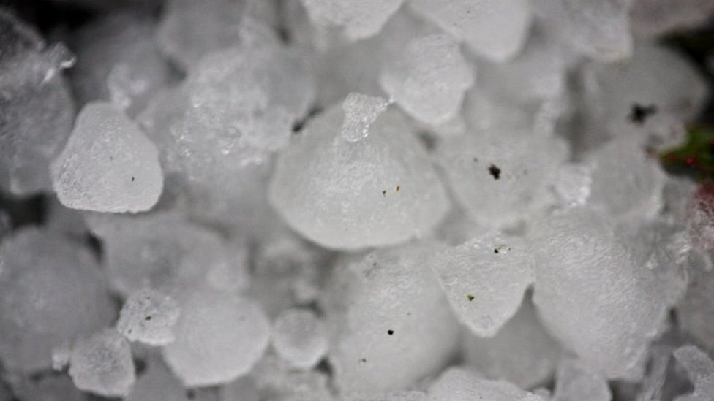
為什麼會下冰雹?
雹或冰雹屬於突發性天然災害，是一種固態降水物，是圓形或圓錐形的冰塊，由透明層和不透明層相間組成；直徑一般為 5～50毫米，大的則可達到10厘米以上。
冰雹是空氣中的微小水滴被強大上升氣流形成的雷暴帶到高空後形成。 水滴被上升氣流帶到高空後遇冷會凝結成冰雹粒子。 冰雹粒子穿過冷濕的大氣時，會將空氣中的水分吸附在冰滴的外部，最後形成層狀的洋葱型冰雹。

Slide 3
造成的影響:

Slide 4
舉例:
直徑超過10厘米的冰雹即被視為，巨型冰雹雖然相當罕見，但是可作為冰雹造成災禍的一種指標。目前在美國，巨型冰雹造成的破壞每年超過100億美元。
氣候變化正在改變冰雹災害的模式。在美國德克薩斯州、科羅拉多州和阿拉巴馬州，過去三年冰雹最大記錄被一再打破，最後的記錄冰雹直徑竟然達到16厘米。而在2020年，比利亞首都的黎波里更遭遇了直徑近18厘米超級大冰雹的襲擊。

Slide 5
如何預防與保護:
人身與財產安全。首先及時關注氣象部門發布的預警信息，做好提前應對。一定要及時關注氣象部門發布的天氣情況和預警信息，做好提前防範和提前籌劃，保證自己和家人的

Slide 6
題目搶答:

